Slide 1
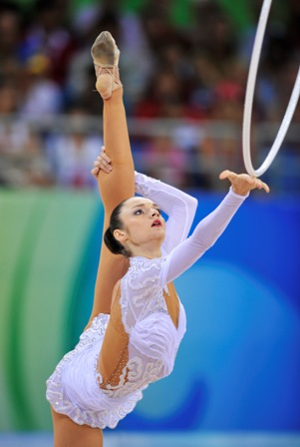
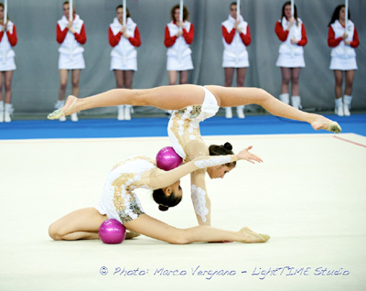
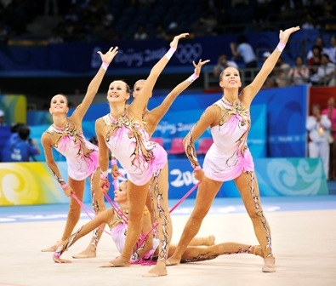
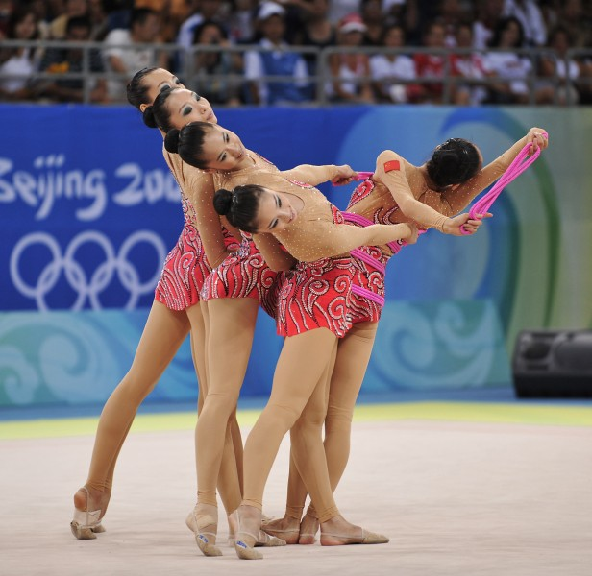
IZBORNI PROGRAM IZ RITMIČKE GIMNASTIKE

Slide 2
Izborni se program iz ritmičke gimnastike sastoji od 4 predmeta:
Kineziološka i antropološka analiza u ritmičkoj gimnastici
Programiranje i kontrola treninga u ritmičkoj gimnastici
Metodika treninga 1 u ritmičkoj gimnastici
Metodika treninga 2 u ritmičkoj gimnastici

Slide 3
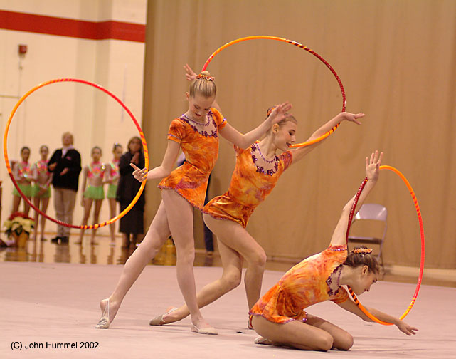
Kompetencije:
Stjecanje znanja u pogledu poznavanja temeljnih i specifičnih znanja ritmičke gimnastike za rad s predškolskom i školskom djecom, kao i stjecanje znanja za provođenje programa ritmičke gimnastike u klubovima.

Slide 4
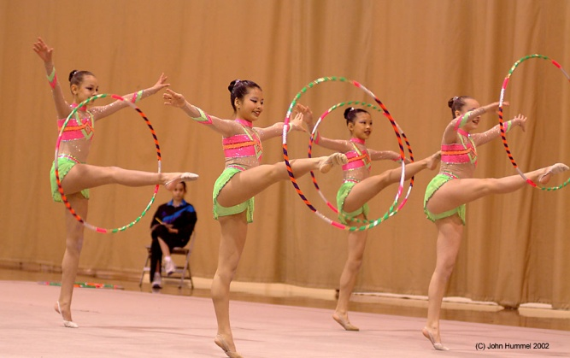
Praktični dio nastave:
Načini organizacije nastave i treninga
Metode obuke jednostavnih i složenih elemenata tijelom i spravama
Modeli treninga za razvoj najznačajnijih motoričkih sposobnosti: fleksibilnosti, eksplozivne snage i koordinacije
Koreografiranje grupnih vježbi RG

Slide 5
Neizostavni dio usmjerenja:
OSNOVE SKAKANJA NA MALOM TRAMPOLINU
OSNOVE KOREOGRAFIJE
OSNOVE BALETA
TEORIJA GLAZBE
Realizacija ovih tematskih cjelina odvijati će se u suradnji sa usmjerenjem iz sportske gimnastike!

Slide 6
Izv. prof. dr. sc. Ana Kezić
Email: anakezic@kifst.hr
Konzultacije: srijedom od 10.00 do 12.00

